Slide 1
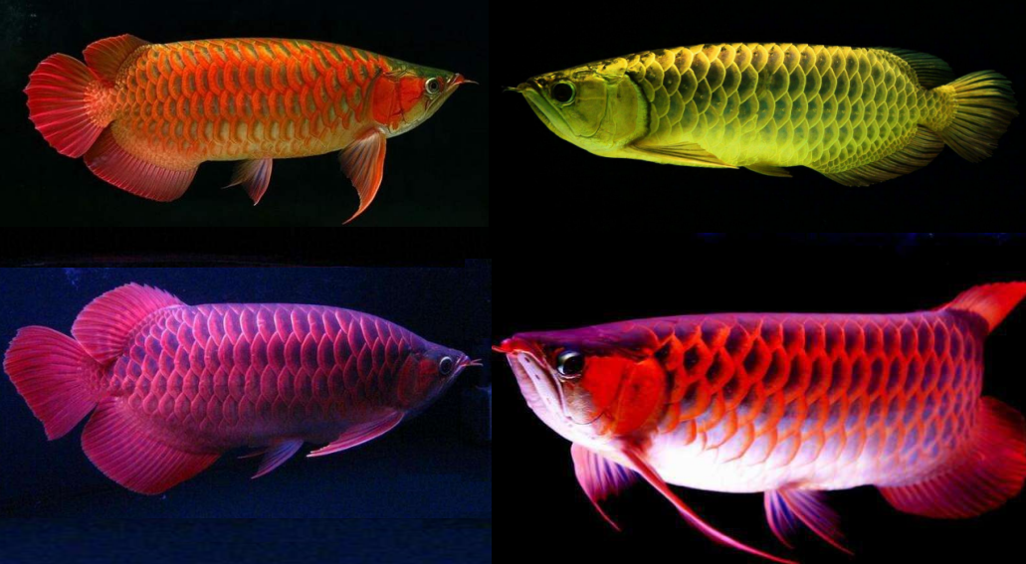

Slide 2
龙鱼的养殖
日照职业技术学院
宋维彦

Slide 3
第三节、龙鱼的人工繁殖及养殖
一、龙鱼的生态习性
龙鱼生长繁衍在东南亚、南美州亚马逊流域、非洲尼罗河流域的澳洲、新几内亚等地。共同点：终年高温高湿，冬夏变化幅度不超过3℃～5℃；树木盛， 为龙鱼提供丰富的饵料； 都是红壤或砖红壤，有机质、营养盐含量少，呈酸性。 因此，要养好龙鱼， 必须满足这些生态条件。

Slide 4
1、温度
龙鱼属于淡水热带鱼，水温在摄氏24-32度之间 ，最好保持在24℃～26℃；饲养银龙和黑龙，水温需要提高到28℃～30℃。

Slide 5
龙鱼对水温变化非常敏感，易导致休克、甚至死亡。因此，在饲养龙鱼时，尤其是水族箱养龙鱼，必须保持水温的恒定。换水时温差不要超过2℃。
当龙鱼经过运输转入新环境养殖时，应等15分钟左右，待运载容器与新的放养环境水温相近时再将鱼放入。

Slide 6
2、PH
水质呈中性偏酸（6.4-6.9之间) ，最大不超过7.5。具体：紅龍 - PH6.0-6.8，金龍 - PH6.8-7.5之間就最好
3、硬度：硬度比较低的软水较好，DH值3－12
4、亚硝酸盐含量以及氯含量最好为零

Slide 7
3、溶氧和光线
鱼在生长过程中需要适度光线。最好是一天内早晚两次的阳光能照射到饲养水3～4小时为佳。光线过暗，龙鱼行动呆板，食欲不振，色泽暗淡；光线太强，同样会游动不正常，甚至出现气泡病等。

Slide 8
二、龙鱼的繁殖
1、繁殖前的准备
1.1 产卵池：一般采用小型水泥池，大小为4×4×0.8m，可供2-3组亲鱼产卵。
水族箱: 要求用大缸， 120×60×60 cm，放1组配对成功的亲鱼。
注意： 产卵池提前清洗消毒，用水要求PH6.5-7.0，溶氧5mg/L以上的软水。

Slide 9
1.2 雌雄鉴别
体形：雌鱼粗短丰满，腹部肥大
雄鱼修长，背高口腔较大
胸鳍：雌胸鳍呈圆形，较大，无追星
雄胸鳍较小，有追星
生殖孔：雌鱼大而扁平;外突雄鱼小，内凹

Slide 10
1.3 亲鱼选择
规格：雄鱼6-8龄，体长50-60cm；雌鱼7-9龄，体长40-50cm
性比：1：1
要求：体质健壮，无病无伤；色泽鲜艳，品系纯正；

Slide 11
2. 配对产卵
2.1 水族箱繁殖
适应种类：银龙、红龙、青龙、澳洲龙
自然配对：从小将多尾幼鱼一起饲养，让其自然配对，成功率较高。

Slide 12
人工配对：将发育成熟的亲鱼放在一个水族箱中，中间用带孔隔板隔开，到繁殖时节时将隔板撤去。如出现打斗需要更换亲鱼。配对成功后要将水族箱遮盖 2／3左右，为亲鱼提供一个安全的环境。
产卵孵化: 配对成功的亲鱼自行追逐，发情产卵。卵呈橘黄色，卵径12-15毫米，一次产卵约几十到几百枚，雄鱼一次只能含40-50粒卵。【视频】

Slide 13
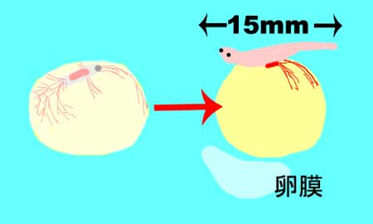
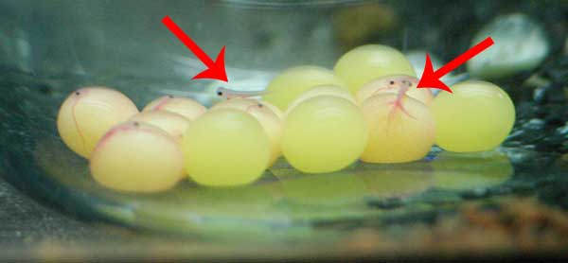

Slide 14
受精卵在水温为28℃时，完成孵化需要60天，
当小鱼准备离开雄 鱼的时候，大约是7-8cm长
可以自由游泳的小鱼苗，如果任其滞留在池塘中，将可能 被其他成年龙鱼吃掉。
开口饵料：鱼苗开始应进食小的昆虫幼虫，例如chromis蝇幼虫，颤蚓幼虫或者其他 如划蝽的小虫。

Slide 15
孵化管理
管理要求：保持良好稳定的水质，水温26-28℃ ，Ph6.5-7.2；保持环境安静；经过60天左右，幼鱼苗开始有游泳能力，到产后90天左右，当幼鱼长到5-6厘米，用鱼网消消地将幼鱼苗慢慢捞走。
雄鱼一次含40～50粒，最后才捞到十几尾小鱼。

Slide 16
2.2 自然繁殖
采用生态模拟法，在室外产卵池中一次混养10-20对亲鱼，种植半挺水植物，供筑巢产卵。保持好水温水质即可。

Slide 17
在渔场繁殖，应每两个月把池塘收捞检查一次，及时收集批量的鱼苗。
方法：
排水至四分之一左右
捕捞亲鱼
取鱼卵鱼苗
检查每条鱼的口腔

Slide 18
在正规的龙鱼养殖场，这项工作要会同当地水产和兽医司的官员，对孵卵的雄性龙鱼的状况和鱼苗的数量进行记录，并转移到育幼缸中养殖。
当鱼苗生长到 14-15cm时，在出售前，要把一个无线被动集成发射圈插进鱼的腹膜腔，这样，这尾龙鱼就有了官方的身份号码。

Slide 19
3、产后护理
亲鱼产完卵后，体力消耗较大，身体受伤较严重，对环境的适应能力下降。因此，对产后亲鱼要精心饲养，并在饲养过程中注意以下问题：

Slide 20
保持水温和水质稳定：应将雌雄鱼分别移入与原池水温相同的老水中饲养，同时换水要注意水温变化。
及时处理伤口：转移过程中发现受伤要及时用消炎药涂抹伤口，也可在水中加入2-3毫克/升浓度的呋喃西林。

Slide 21
投喂适宜的饵料：亲鱼产卵后体质虚弱，摄食和消化能力差。产卵当天不投饵，以后要少投饵，投龙鱼爱吃的鲜活饵料，投饵量为平常的1/2-1/3，以鲜活血虫（摇蚊幼虫）最好。

Slide 22
三、龙鱼的水族箱养殖
（一）养殖前的准备
1、饲养龙鱼的各种设备及选择
（1）、水族箱
大小：龙鱼生活在靠近水面的地方，很少潜到水底去。因此，养殖龙鱼的水族箱必须宽大。否则会造成龙鱼鱼体的脊柱弯曲，眼球下垂，卷鳃等等问题

Slide 23
另外，要求大是因为龙鱼生长快，换缸对龙鱼伤害较大，避免频繁换缸。
最少要120× 50× 50cm
最好是200×60 ×60 cm及以上的水族箱

Slide 24
位置：
水族箱最好摆放在光线适当、空气流通、避免噪音过大的地方。水族箱要安置稳固且易于观察、方便换水。

Slide 25
(2)完善的过滤、增氧系统
原因：
龙鱼个体大，食量大，排泄物多，容易污染水质。
龙鱼耗氧量大，生活需要一定的水流

Slide 26
设置：
两个缸外过滤桶，使水在鱼缸内形成水旋涡，再在水旋涡处加一个沉水马达，这样就可以把粪便和残饵轻松的吸入过滤器了
使用一台缸外过滤桶和一台使用上部过滤器也能达到同样的效果。 同时水流还可以帮助龙鱼运动。

Slide 27
要求：
过滤系统中最好使用一些活性炭，沸石等化学性吸附滤材，且要2—3月定期更换。

Slide 28
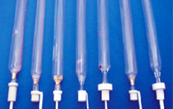
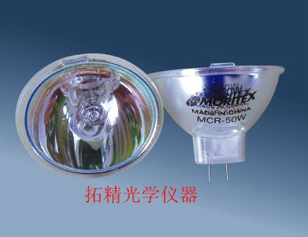
(3) 照明设备
一为观赏，二为促进龙鱼的增色和新陈代谢。
推荐：卤素灯和超光灯，达到自然光线的效果。

Slide 29
(4)良好的温控设备
龙鱼对水文变化敏感。饲育龙鱼的水温介于24—32℃之间，最好在26—28℃之间。
但应注意：
加热棒不要使用玻璃的，可以使用石英或不锈钢的,加热棒最好使用两根。

Slide 30
(5)扬水马达（冲浪泵）
功能：
A 能形成强力水流还可增加水中溶养量。
B 增加了龙鱼的运动量，维持鱼优美体型。
C 可避免龙鱼翻鳃。可使鳃膜生长平顺。

Slide 31
（二）水质的处理与控制
家庭养殖一般都用自来水，不完全符合龙鱼对水质的要求，因此养殖用水要提前根据情况处理。
（1）、除氯或氟：
处理方法：把水先存贮1～2 天或在日光下晒半天。 或在水中添加极少量的大苏打（硫代硫酸钠）。

Slide 32
（2）软化：来源于地下的自来水、井水、矿泉水，硬度可能偏高。
处理方法：加入1/3-2/3的白开水或蒸馏水。
注意：水族箱中养龙鱼较久的老水，由于蒸发作用， 一般也会变为硬水，应及时软化。

Slide 33
（3）酸碱度调节
龙鱼喜欢弱酸性水质。
偏碱时可用1%的磷酸二氢钠降低pH。
偏酸时可用1%碳酸氢钠调节。

Slide 34
（4）消毒：
当购入新的龙鱼时，在饲养的水中，必须加入少量抗菌素，以金霉素、四环素最好。用量：1升水中加13mg，使水族箱内的水略呈微黄或微青色即可。

Slide 35
（三）饲养管理
1.养殖密度：
养殖体长20cm的龙鱼，没平方米可养3尾。
2.饲料。从幼鱼到成鱼， 必须投动物性饵料，以投喂活的小鱼最佳。 每天投喂2～3次，每次以20分钟内吃完为宜。

Slide 36
3.换水：
水族箱至少每三天换水一次，每次换出水量的1/4至1/3。
注意：若发生鱼鳞脱落，立即暂停换水，可慢慢复原。

Slide 37
4.光照：
龙鱼也最好能达到4个小时的光照，红龙鱼需要更多。
最好的光照是日光，长期使用灯光会使龙鱼背部发暗。

Slide 38
5、日常管理
为防止龙鱼受惊时跳跃水面，水族箱还必须加盖。
水族箱必须配备空气泵，不仅可以增加水中的溶氧，而且又可驱除水中浓度过高的二氧化碳。
同时，应安装紫外线杀菌，预防病害发生

Slide 39
四、龙鱼的池塘养殖【视频】
（一） 池塘的建造
1 要求：
池塘规格：面积大于15㎡，容水量20-50m³，大型龙鱼池深1.5-2.0m，小型龙鱼0.8-1.0m；
池塘内壁光滑；

Slide 40
能保证每天有2-3小时的太阳光照，时间不能太长，因此，要在池子西边种植树木遮荫。
要有水质处理设备
造价很高，每平方米约在6000元左右。

Slide 41
（二）龙鱼的饲养管理
1.养殖密度：
小塘：每平方米1-2尾（15-40㎡）
大塘：每2-3㎡放1尾（大于200㎡）
2.品种选择：池塘养殖龙鱼，一般是俯视欣赏，故一般选择银龙、黑龙、辣椒红龙等，观赏效果较好。

Slide 42
3.营养与饲料
(1) 营养：
脂肪：5-8%
蛋白：40%左右
另外添加适量的矿物质和维生素。

Slide 43
（2） 饲料
种类：龙鱼属于肉型性动物，大部分龙鱼的食谱为，青蛙、泥鳅、板球、金鱼、小虾、蚂蚱、蟑螂、蟋蟀以及人工配合浮性饵料等。
不同阶段饲料不同：
12cm以下，投喂刚刚脱壳的白色面包虫、去掉头尾的小虾、血虫等较适口的饵料。要少一天投喂四次。

Slide 44
15cm左右：喂食正常的面包虫和小虾（去掉头）、也可以投喂1.5cm的小鱼。此时的龙鱼生长迅速，食量大，可适当增加投饵次数和投饵量。

Slide 45
20cm以上的龙鱼可以投喂较大型的鱼、虾、泥鳅、肉块等饵料。还可以投喂各种昆虫等活饵。要注意：饵料没有受到污染。
注意事项：
A、动物内脏，尤其是肝脏等含脂肪多的食物不合适喂养龙鱼。
B、活饵中金鱼易使龙鱼染病。
C、人工饵料最好是精瘦的牛肉，或成品的龙鱼专用饵料。

Slide 46
(3) 投饲次数和投饲量的确定
投饲次数：鱼苗6-8次，幼鱼3-5次，成鱼1-2次。
投饵量：以大鱼30分钟吃完，小鱼5分钟吃完为度。
具体还要考虑水质、天气、鱼的健康状况而定。

Slide 47
4.病害防治
发病原因：饲养管理不当
水质不清洁
换新水过多
投饵不当
操作中造成了外伤
气候突变
病菌的传染

Slide 48
诊断：外表观察
健康鱼:游动活泼，背鳍挺立， 各鳍舒展，鳞片闪闪发光
患病的鱼:体色暗淡， 游泳呆滞，尾鳍斜垂，鳃盖浮涨，眼球下垂，无神 。
常见疾病：锚虫病、水霉病、小瓜虫病等。

Slide 49
1.锚虫病：
症状：在病鱼体上能找到长约1厘米左右，头部钩在鱼体内的寄生虫。鱼显得不安，食欲不振， 虫体寄生位置红肿溢血、组织坏死。
致病原因：是长期投放金鱼作活饵。
防治措施：用5～ 10ppm高锰酸钾浸洗鱼体每日一次。改投喂其它肉类动物食饵

Slide 50
2.水霉病
症状：在病鱼体上有被纤维状的水霉包围， 鱼得病后，游泳不活泼， 食欲减退、逐渐死亡。
发病原因：受水生霉菌感染。
防治措施：A、2％食盐水浸伤口约15分钟；B、用10公升水溶解3克硼砂 浸浴鱼体5分钟，然后移入清水；C、用 0.5ppm孔雀石绿全池遍洒。

Slide 51
3.白点病
症状：在病鱼的全身遍布白点， 严重时就 像在鱼身上覆上一层乳白色的膜。
发病原因：小瓜虫寄生在鱼体上所致。
防治措施： A、用0.1～0.2ppm硝酸亚汞全池遍洒；B、用500ppm硫酸铜和 500ppm硫酸镁全池遍洒。

Slide 52
The End

